Slide 1
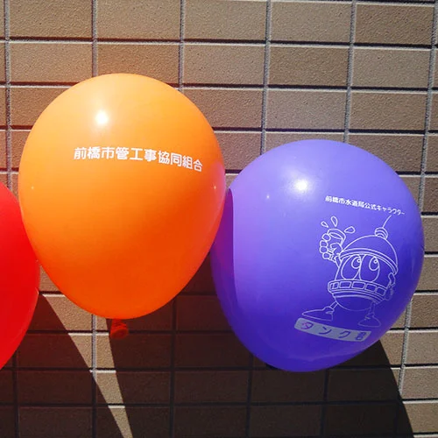
【提案書】
オリジナルレギュラーカラー風船 9インチ
特徴
定番の色を取り揃えた9インチ（約22.8cm）のカラーバルーンです。単色と混合色でもお求めいただくことができます。こちらの商品は1色のオリジナルプリントを片面か両面に対応しています。
納期
納期スペース
仕様
素材：天然ゴム
サイズ：100×45mm（膨らましサイズ：約230mm）
お見積
お見積りスペース

